Slide 1
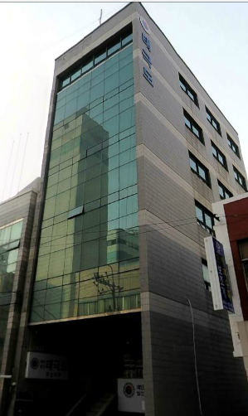
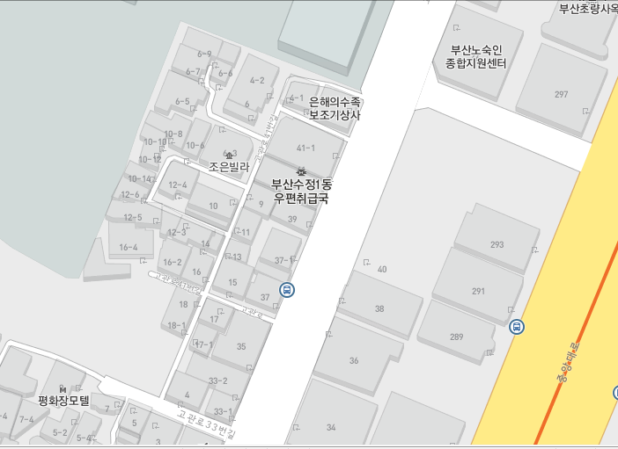

수정동 태극도빌딩
2016년 5월 2일 기준
Property Information
Location
Specification
경남여중
층별 | 면적(평) | 용도
지하 1층 | 112.57㎡ | 근린 생활 시설
1층 | 141.12㎡ | 주차장
2층 | 99.24㎡ | 근린 생활 시설
3층 | 141.12㎡
4층
5층
6층
7층 | 116.04㎡
합계 | 1,033.45㎡
Features
대 지 위 치 | 부산광역시 동구 수정동 397-1
지 역 지 구 | 일반상업지역, 방화지구,상대정화구역
건 물 규 모 | 지상 7층 / 지하 1층
대 지 면 적 | 201.7㎡ (61.01425평)
연 면 적 | 1,033.45㎡ (312.62평)
건 물 구 조 | 철근콘크리트
주 차 장 | 6대 | 승 강 기 | 1대
준 공 연 도 | 1995년 11월
- 경남여중 / 인창 병원 인근 - 도로접
초량 지하철역 도보 5분 / 버스정류장 1분
현 종교 단체 전층 사용중(재단법인 태극도)
초량재개발 및 북항 재개발 호재
Price
매각금액 | 14억원
문 의 : 이상민 과장 010-6380-8088 / 이희문 과장 010-9344-3209

Slide 2
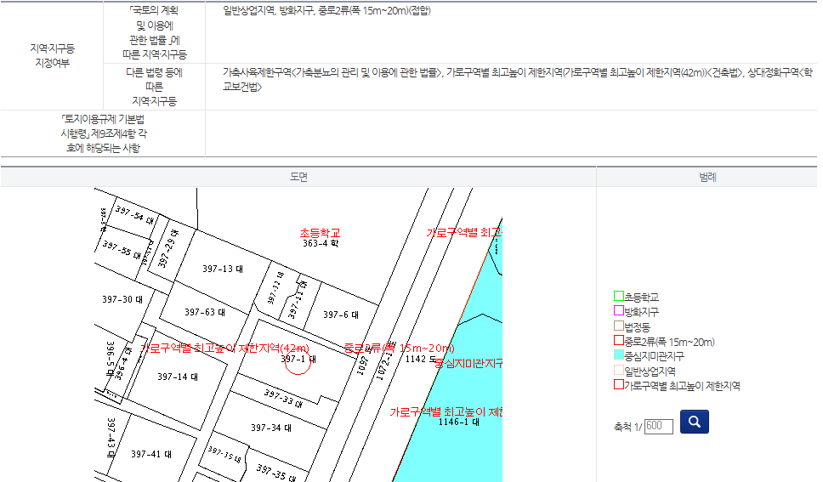
중앙동 다온 빌딩
2016년 4월 15일 기준
토지이용계획
Specification
Features
대 지 위 치 | 부산광역시 동래구 명륜동 614-3
지 역 지 구 | 일반상업지역, 방화지구, 역사문화환경 보존지역
건 물 규 모 | 지상 9층 / 지하 2층
대 지 면 적 | 424.95㎡ (128.7평)
연 면 적 | 3,304.42㎡ (1,001평)
건 물 구 조 | 철근콘크리트
주 차 장 | 18대 | 승 강 기 | 1대
준 공 연 도 | 1996년 7월
- 동래구청 인근 중심 상권지 위치
- 명륜4구역 재개발 구역 인접
(명륜자이 657세대 분양완료 / 공사중)
- 명륜초, 동래중, 동래고 등 명문학군 중심
- 서전학원 2개층 사용 (빠른명도 협의가능)
- 전층 교육연구시설 용도
(2개층 근린생활시설 용도변경가능)
Price
매각금액 | 50억원
문 의 : 이상민 과장 010-6380-8088 / 이희문 과장 010-9344-3209

